Slide 1

Муниципальное бюджетное общеобразовательное учреждение
«Средняя общеобразовательная школа № 24»
Партизанского городского округа
(МБОУ «СОШ № 24» ПГО)
НАСТАВНИЧЕСКАЯ ПРАКТИКА
Учитель биологии и технологии и классный руководитель 5 «А» класса
Срок осуществления плана: с «20» ноября 2023 г. По «31» мая 2024 г.

Slide 2
Форма наставничества: «Учитель - ученики». Ролевые модели: «опытный учитель (педагог) – неуспевающий ученик», «учитель - равнодушный ученик», «учитель – одарённые ученики» и «учитель – авторы проекта».
Ф.И.О., класс наставляемых:
одарённые: Буркина Александра Денисовна, Кулькова Виолетта Игоревна, Надиров Богдан Эльдарович, Чувалов Святослав Евгеньевич, Чумаш Эвелина Анатольевна;
низкомотивированная ученица: Быкова Лилия Романовна;
неуспевающий ученик: Нечепурук Тимофей Сергеевич;
5 «А» класс.
Ф.И.О. и должность наставника Глушкова Диана Валерьевна, учитель технологии и биологии и классный руководитель 5 «А» класса.

Slide 4

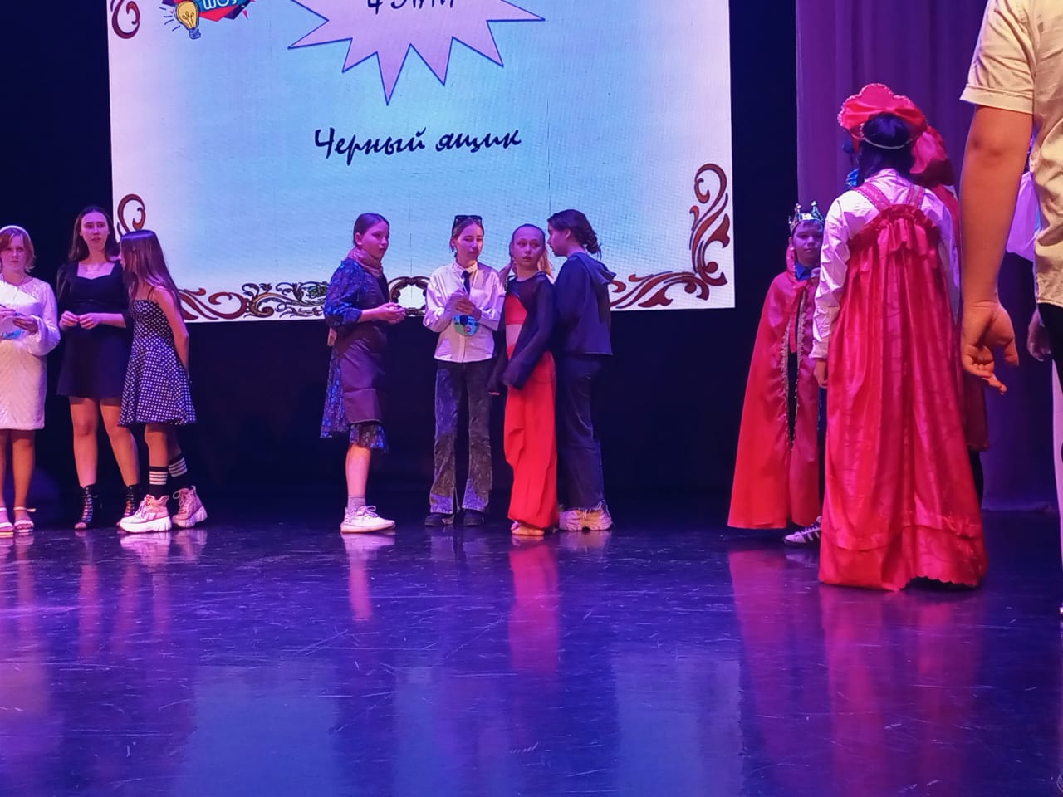
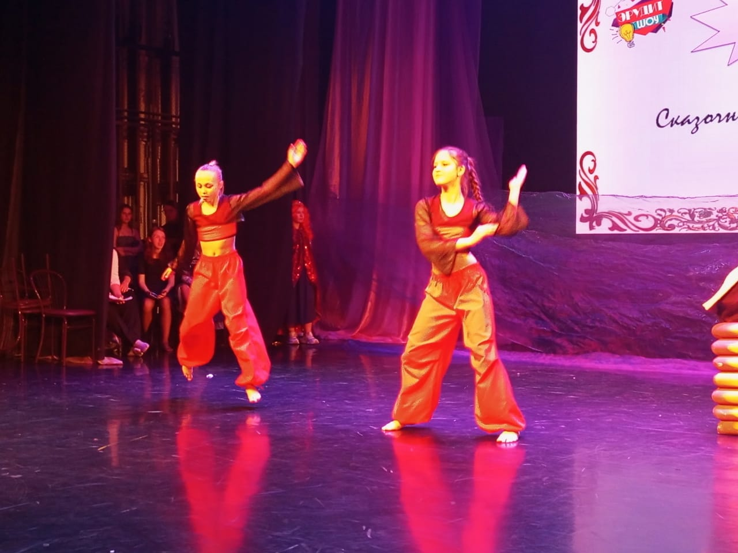
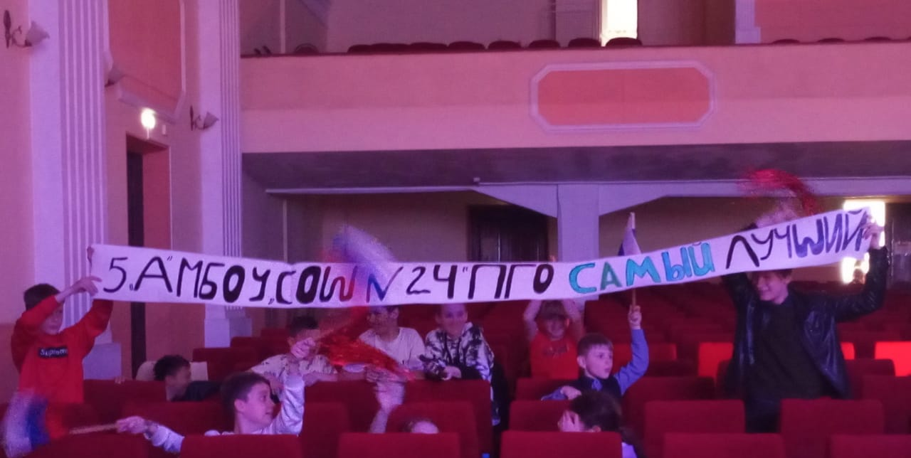
«Школьный театр»
Результат: участие в Эрудит-шоу с творческим номером

Slide 5
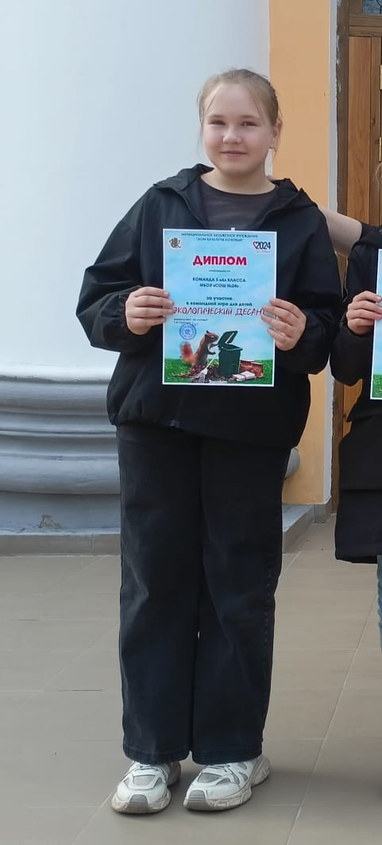

Активность в общественной жизни
Участие в «Экологическом десанте»

Slide 6
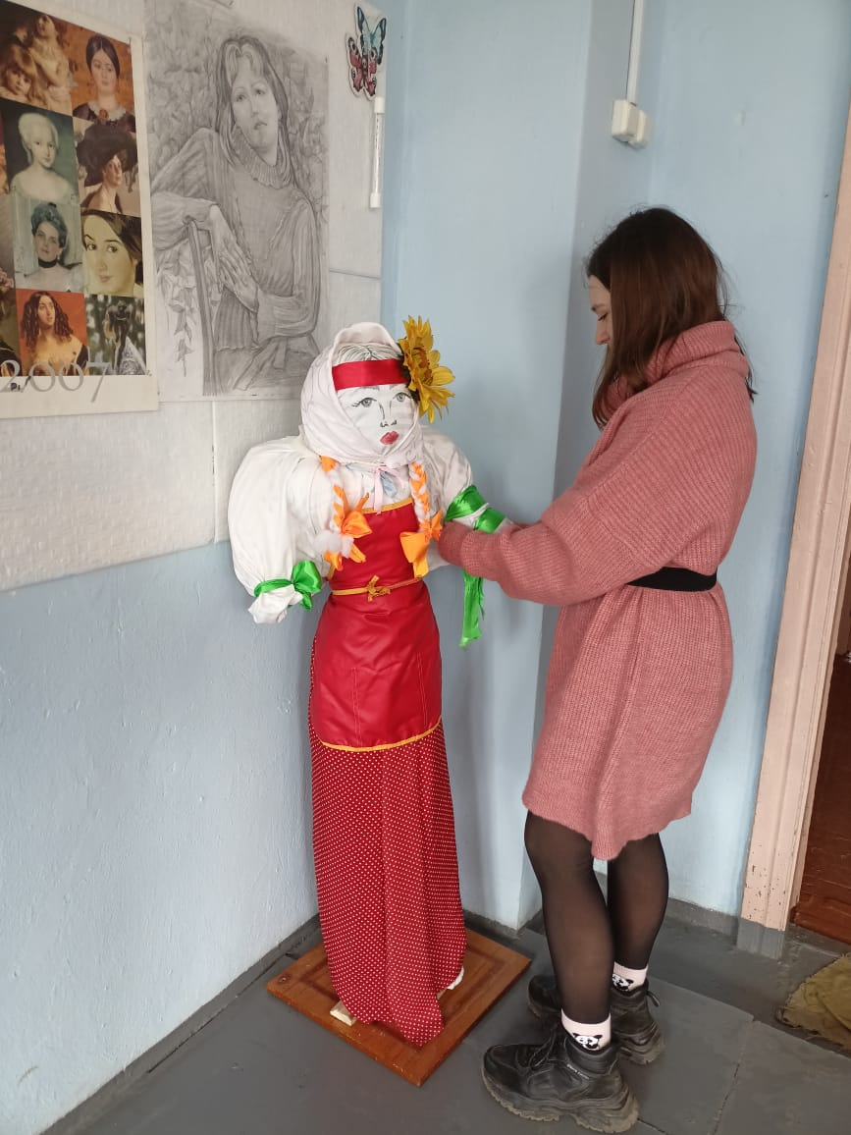
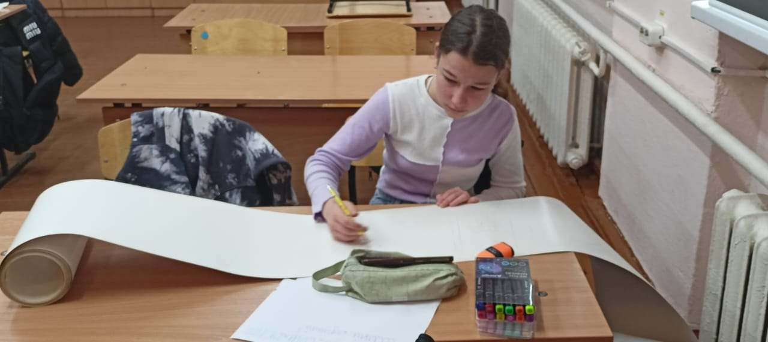
Новые хобби и увлечения

Slide 7
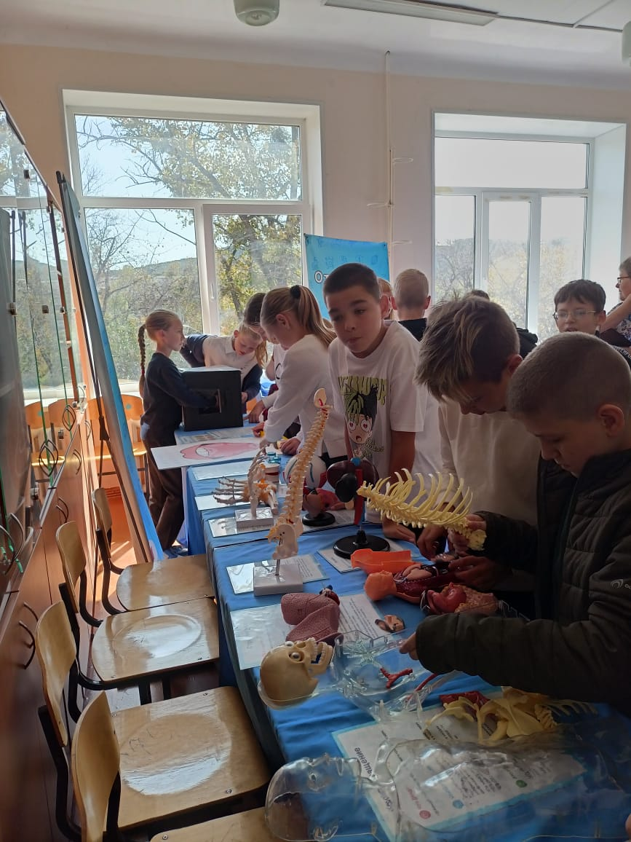

Профессиональное самоопределение – участие в проекте «Шоу профессий»

Slide 8
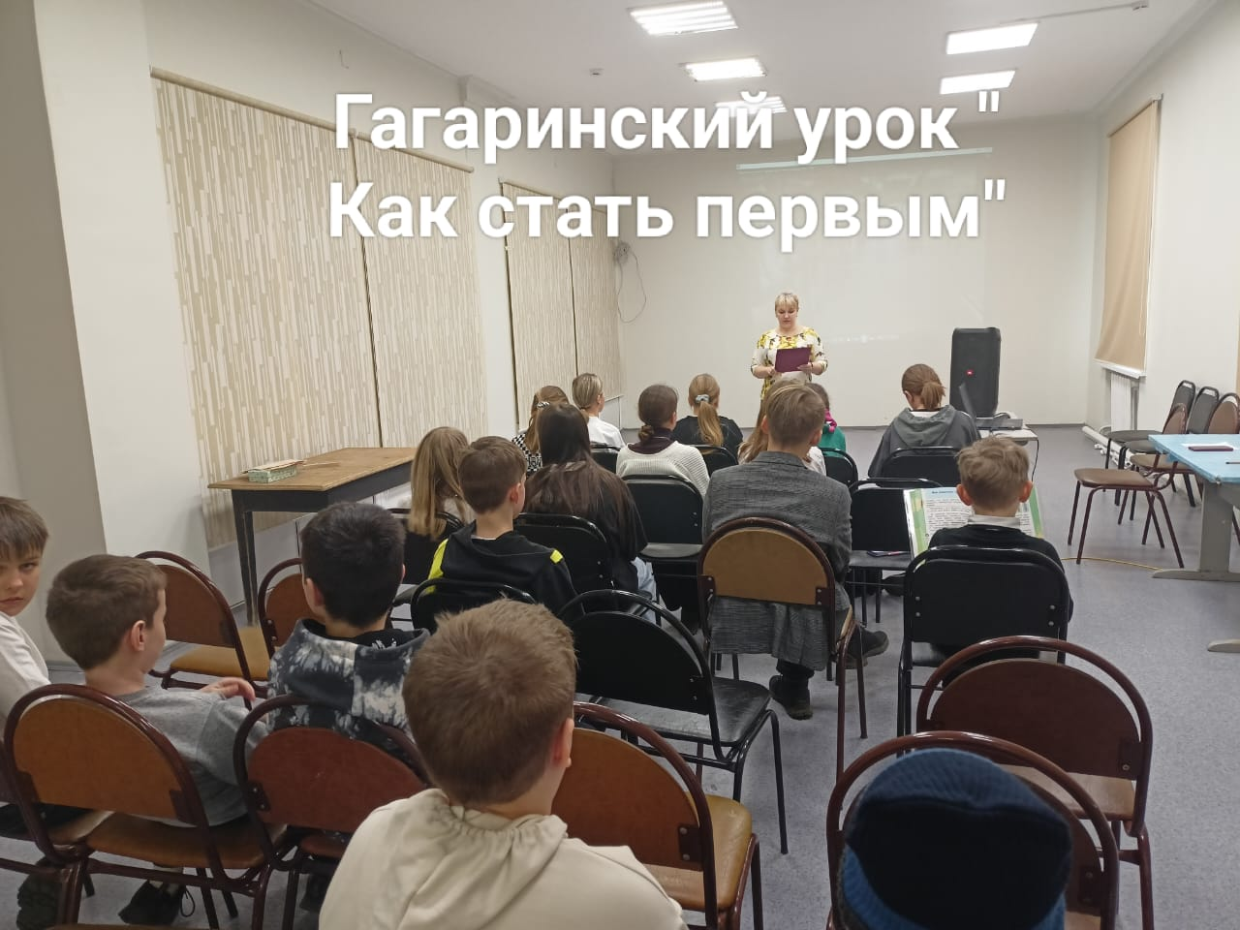
Гагаринский урок «Как стать первым»

Slide 9
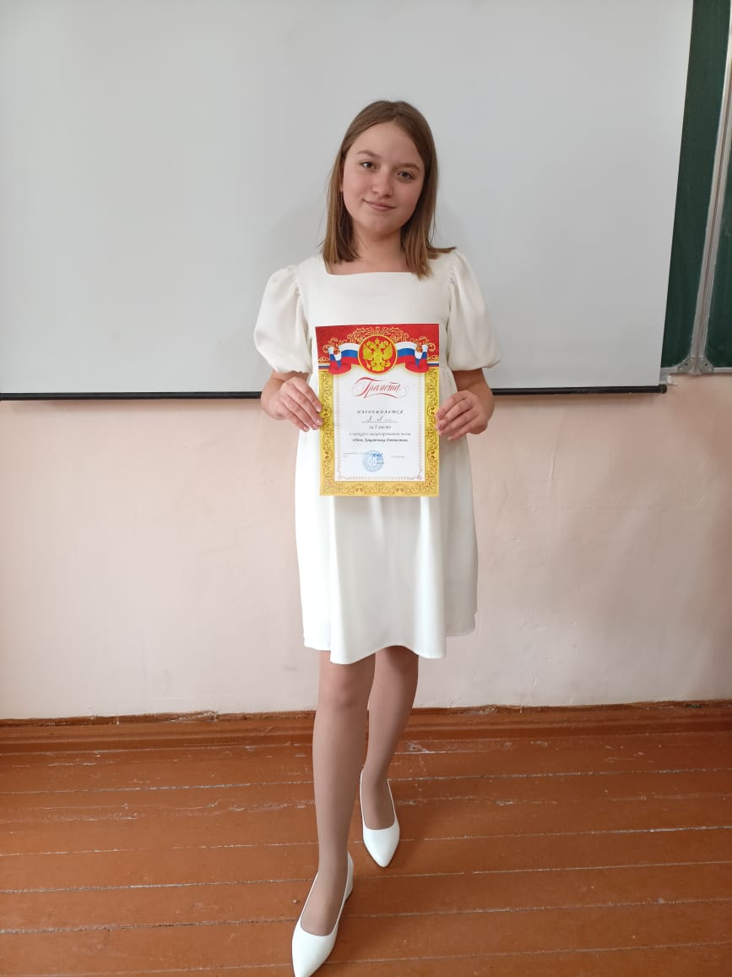
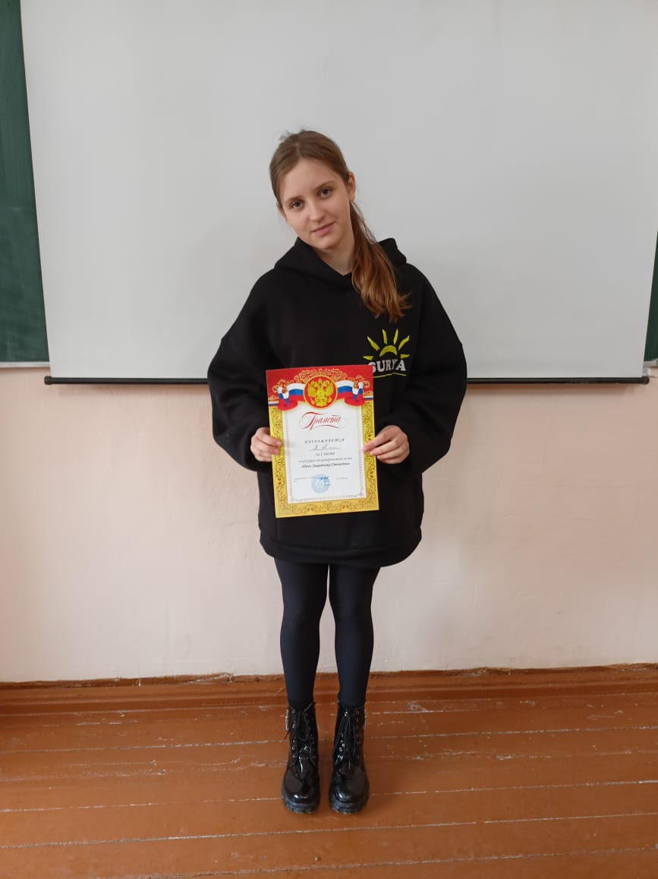
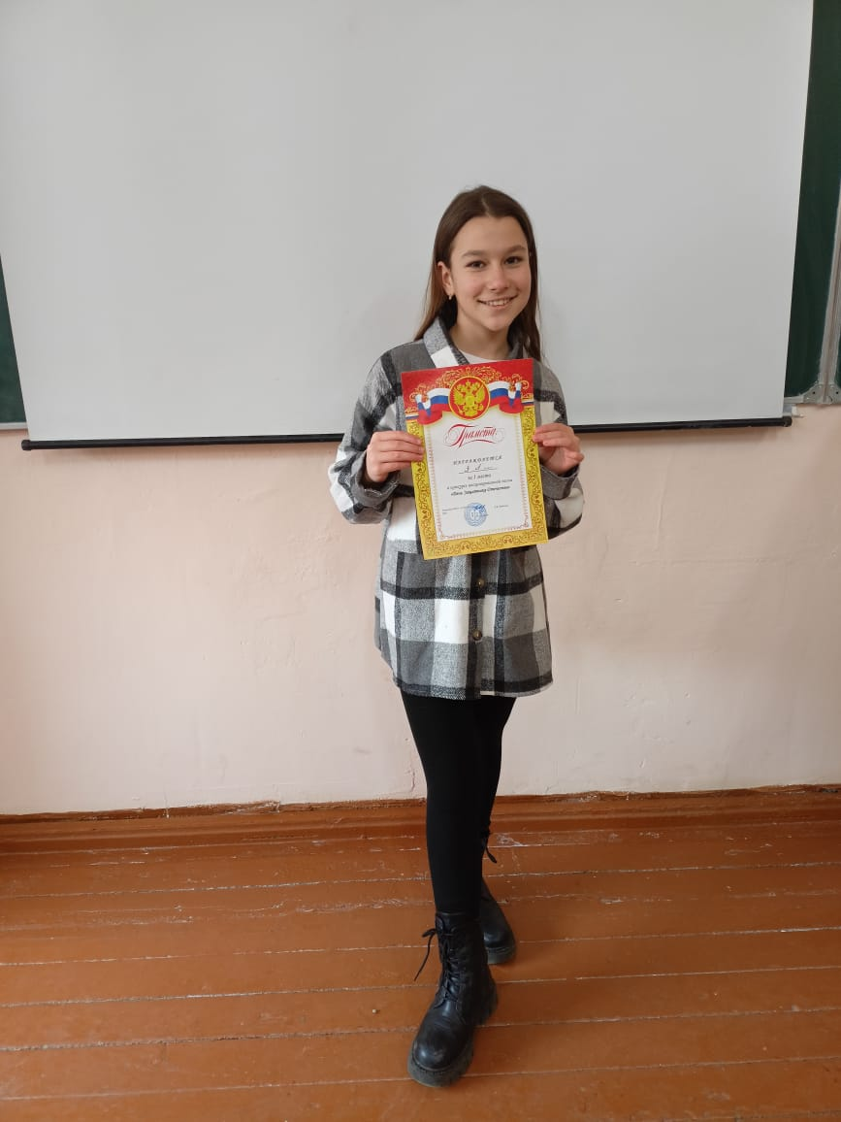
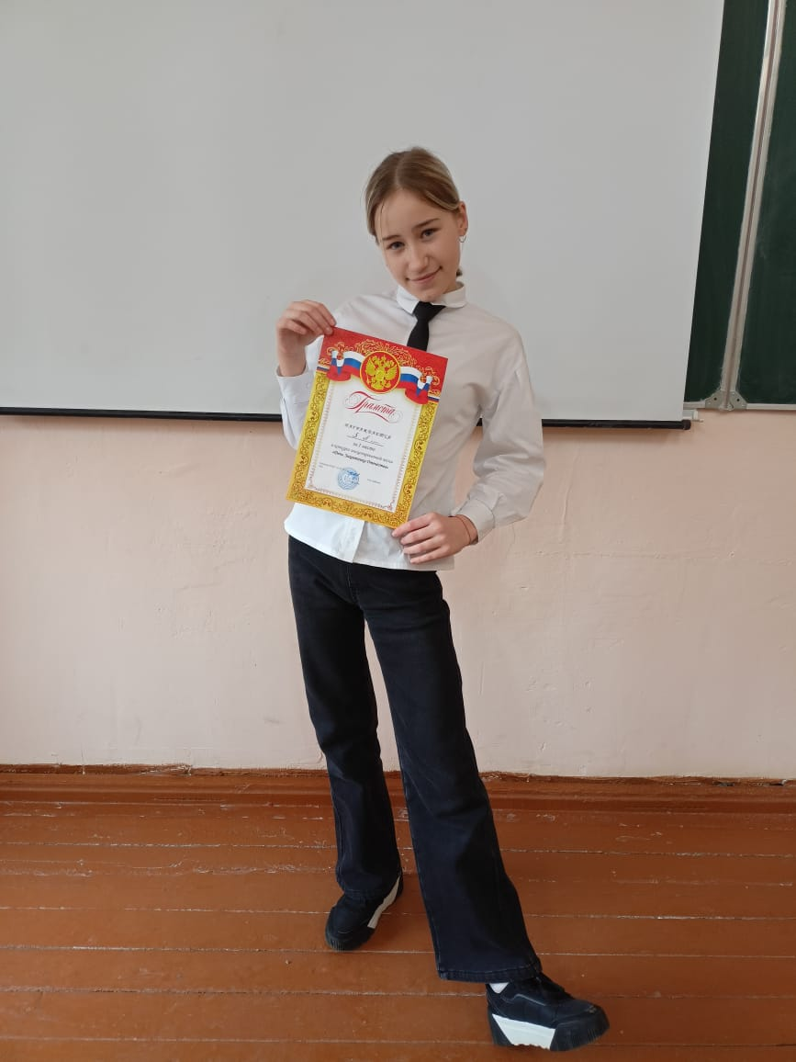
Результат работы

Slide 10
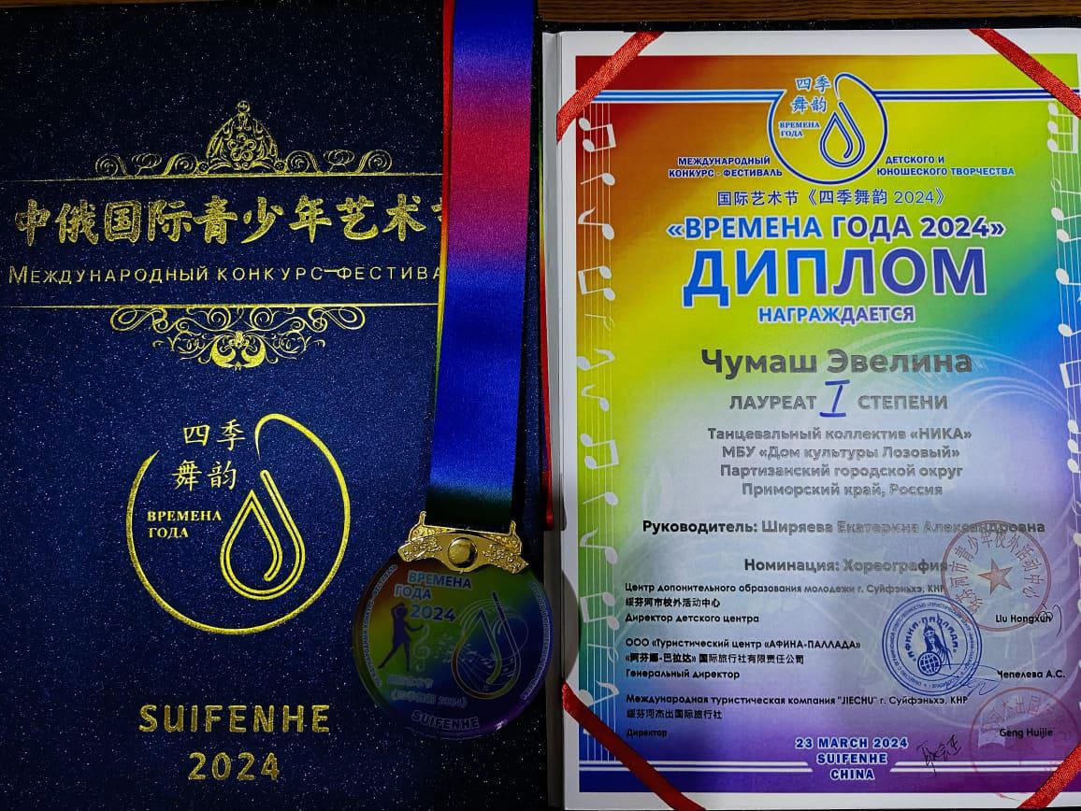
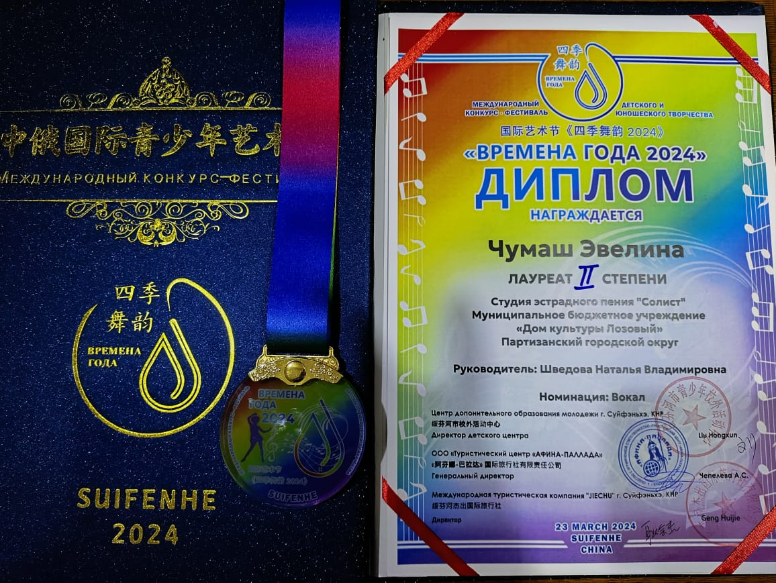
Результат работы

Slide 11
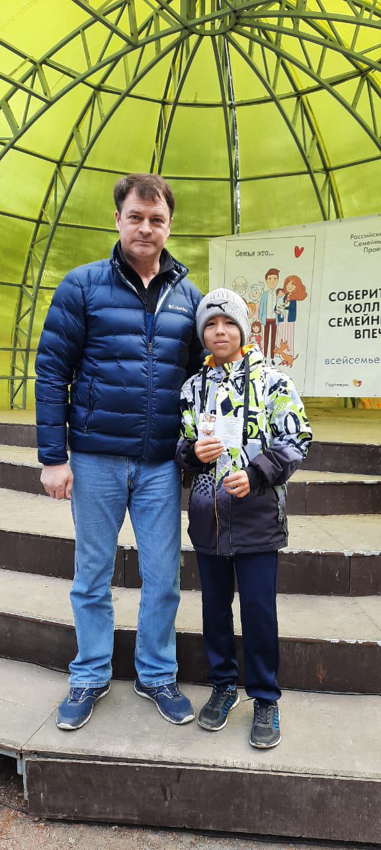
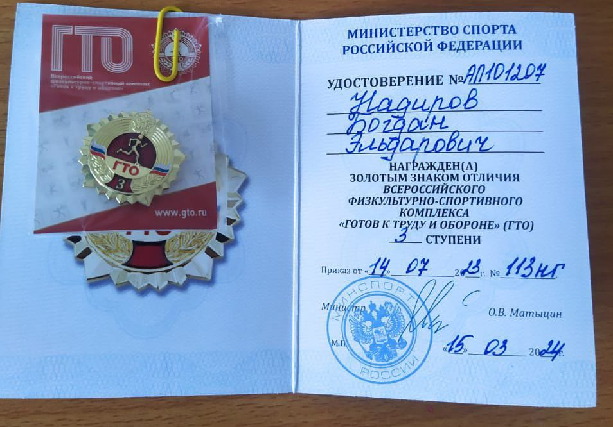
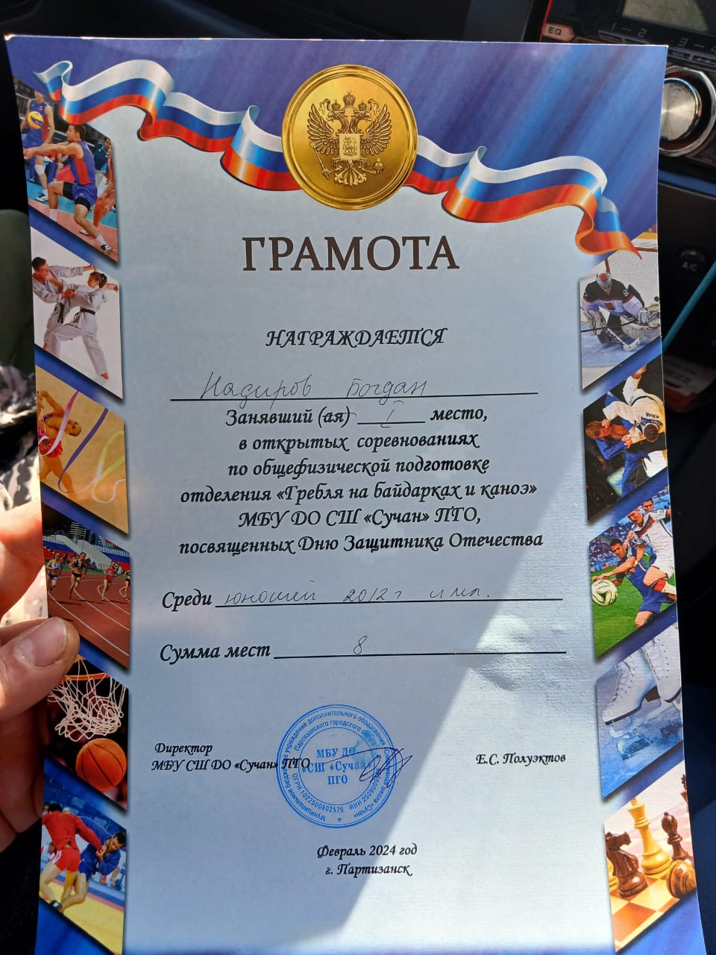
Результат работы

Slide 12
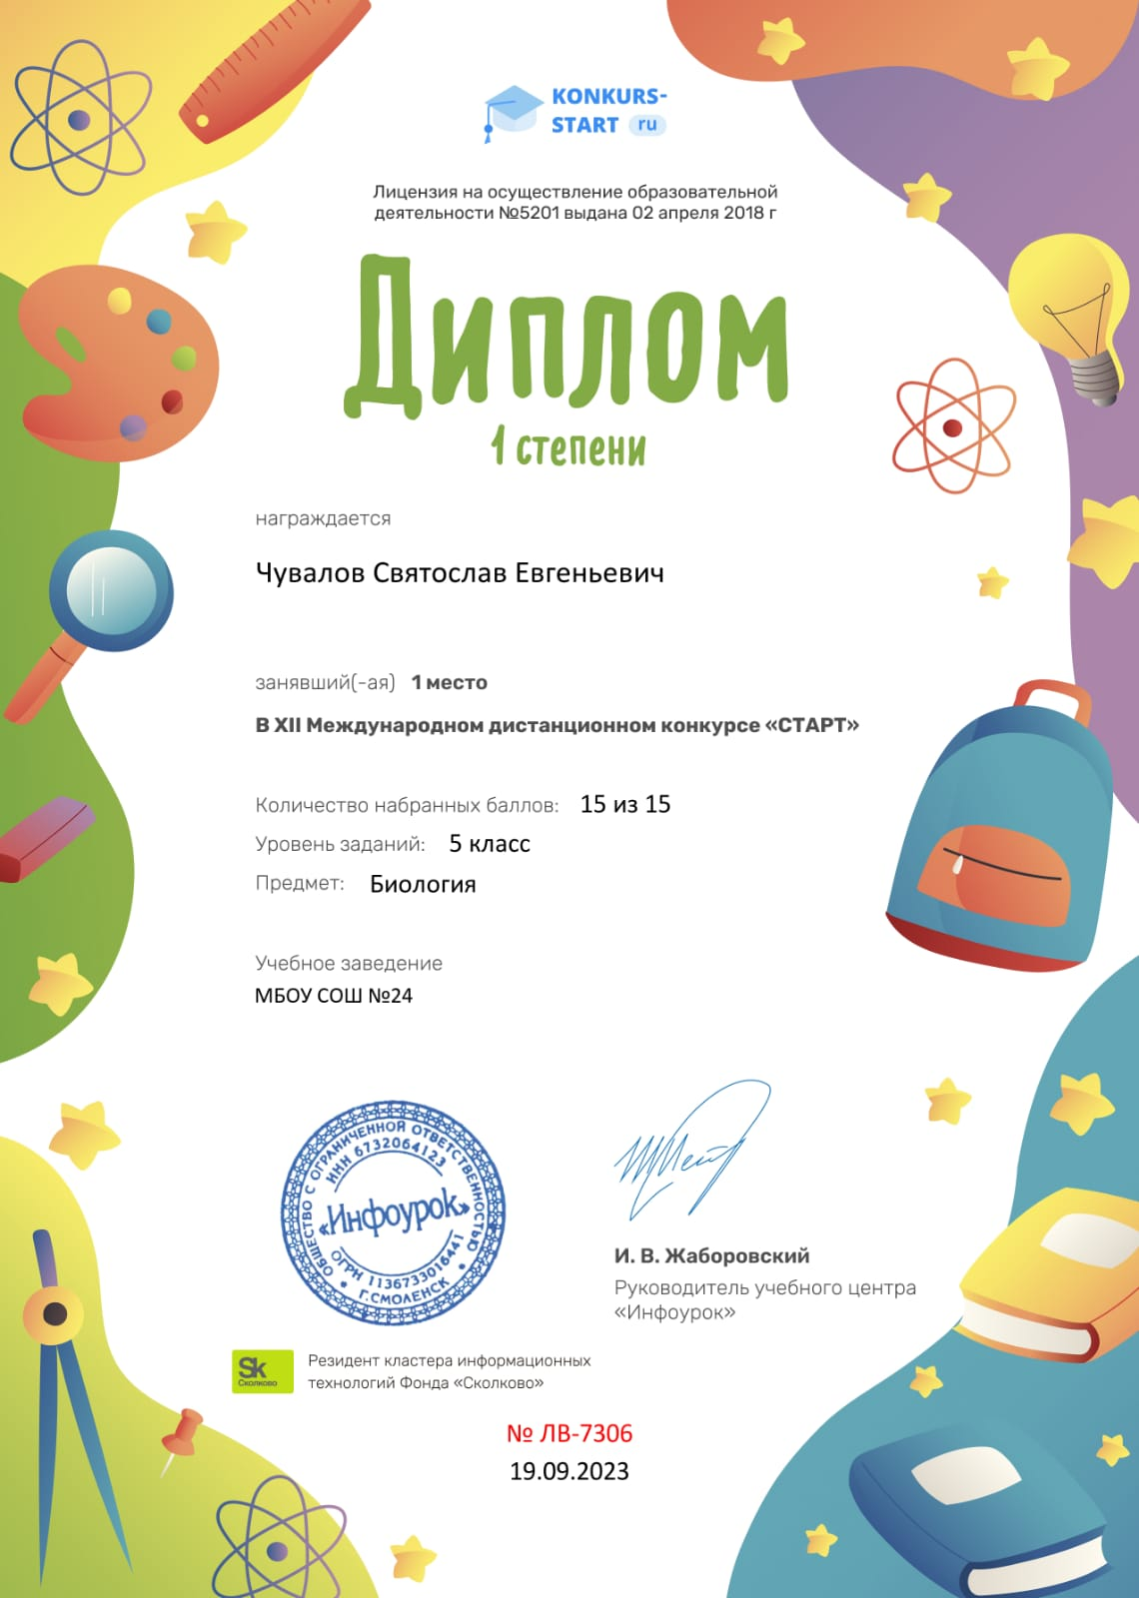

Результат работы

Slide 13
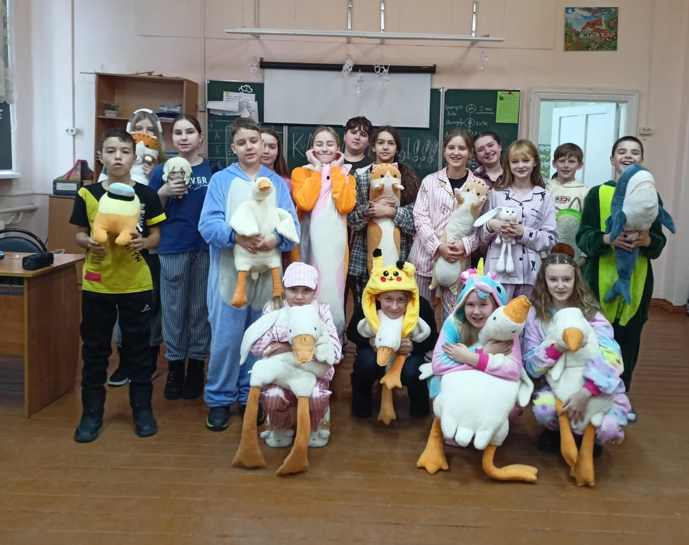
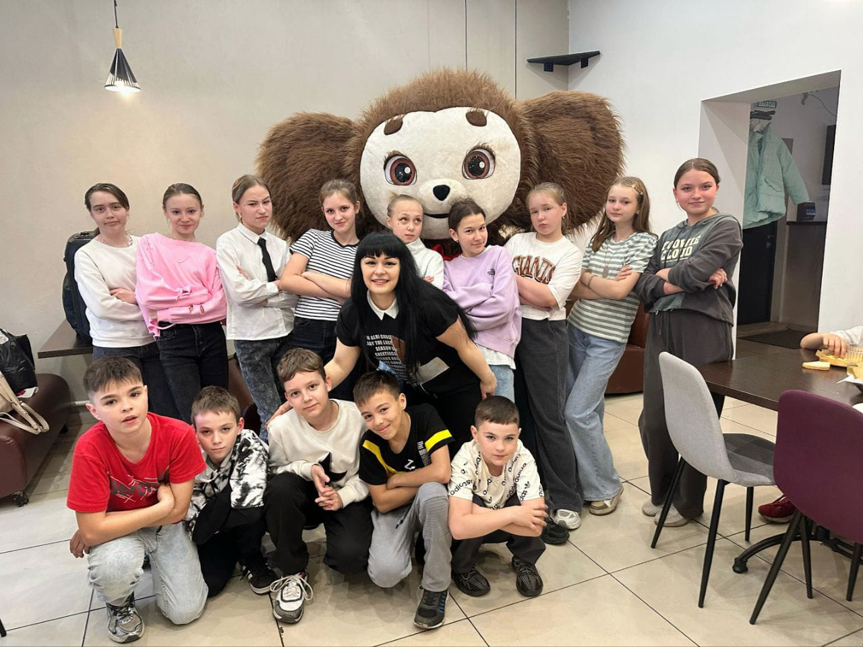
Досуговая деятельность

Slide 14
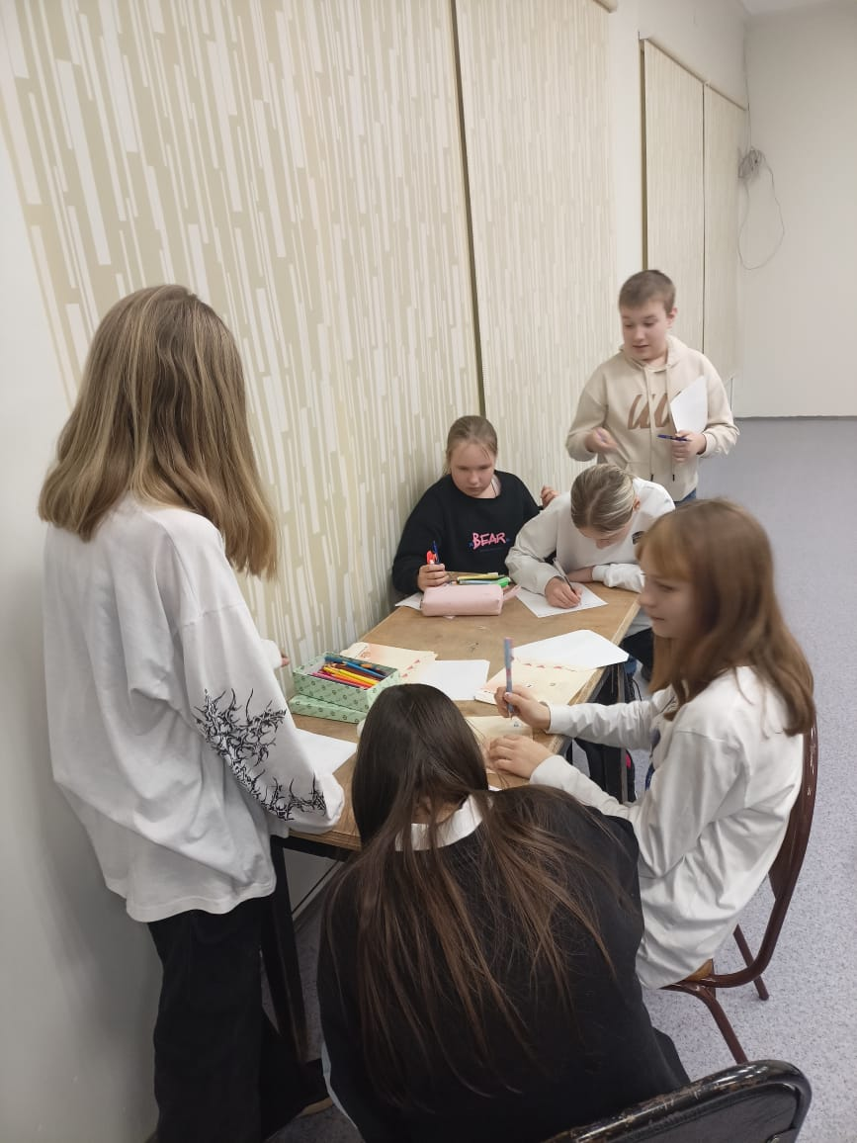
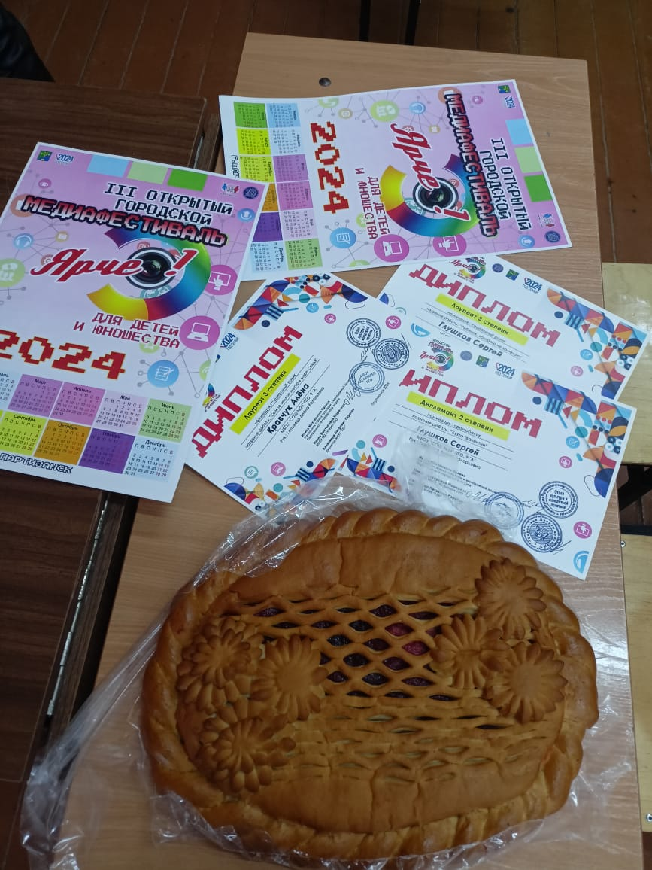
Обсуждение идей, проектов, результатов, поощрение

Slide 15
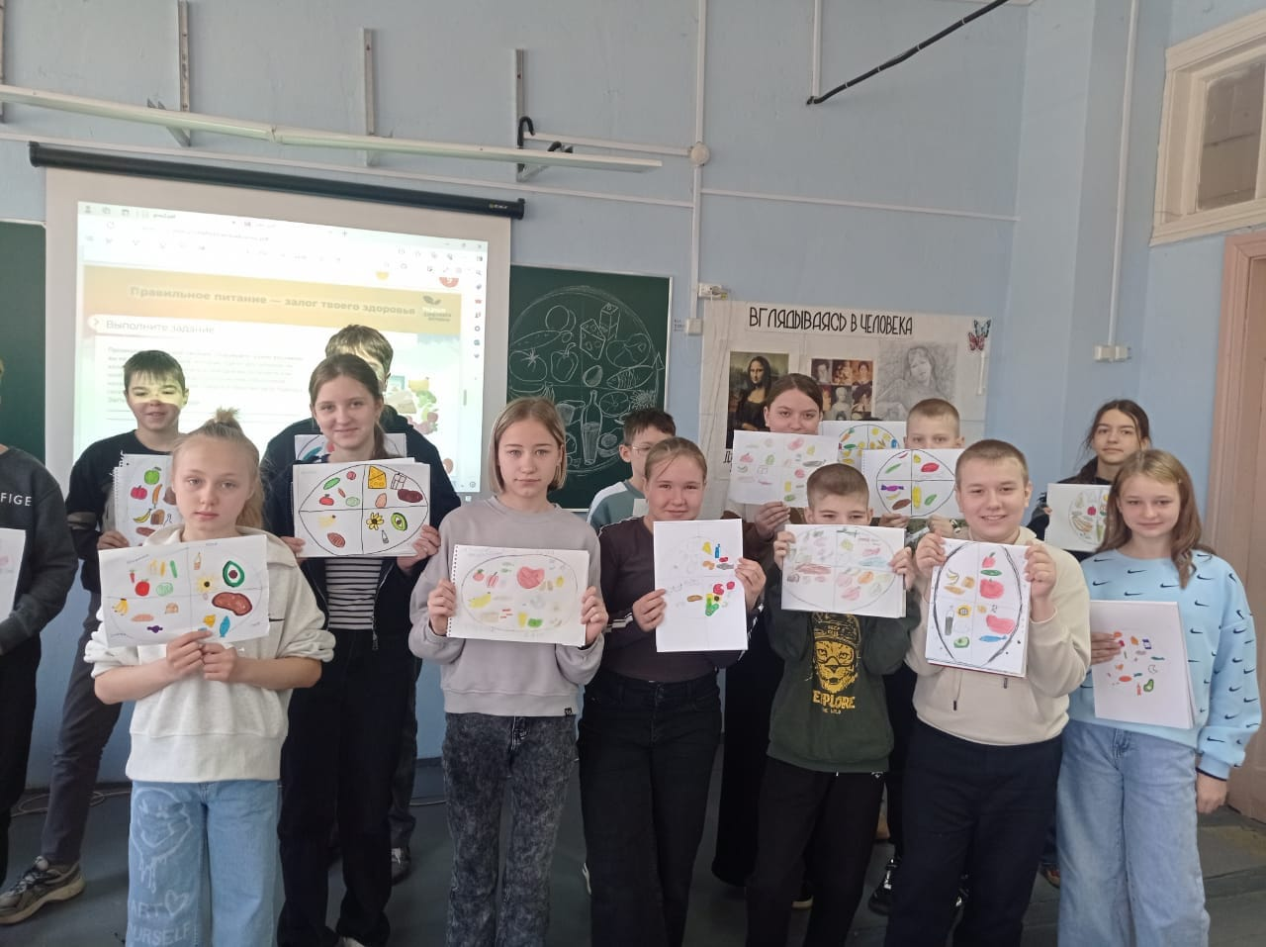
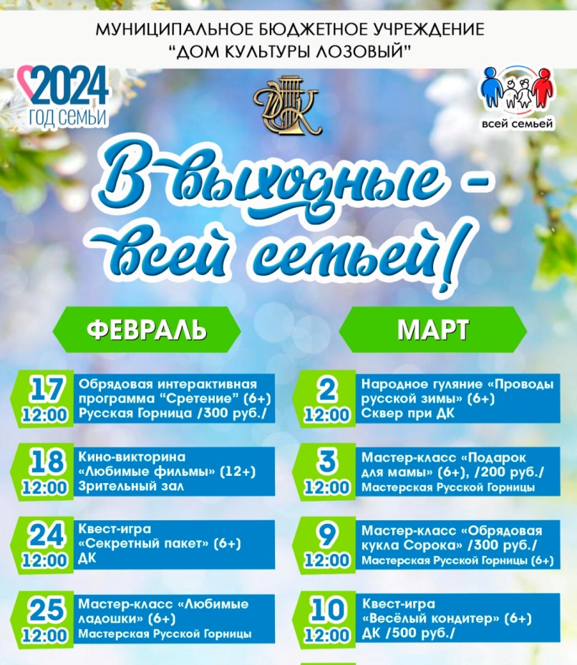
Посещение уроков (внеурочных и дополнительных занятий)

Slide 16
Вывод:
Результат: цели и задачи достигнуты.
Улучшение и позитивная динамика образовательных результатов, изменение ценностных ориентаций участников в сторону социально-значимых.
Нормализация уровня тревожности.
Оптимизация процессов общения, снижение уровня агрессивности.
Повышение уровня самооценки наставляемых.
Повышение уровня позитивного отношения к учебе.
Активность и заинтересованность наставляемых в участии в мероприятиях, связанных с наставнической деятельностью.
Повышение уровня осведомленности о различных профессиях, выбор направления профессиональной деятельности.
Степень применения наставляемыми полученных от наставника знаний, умений и опыта в повседневной жизни, активная гражданская позиция.

